Slide 1




Slide 2
3.1.1 数据处理

Slide 3
3.1.1 数据处理
@
为什么要实行阶梯水价？
类型 | 阶梯 设置 | 户年用水量 / m³ | 水价 / 元 | 其中：
 |  |  |  | 基本水价 / 元 | 水资源费 / 元 | 污水处理费 / 元
“一户一表” 居民用户 | 第一级 | 0～180 | 4.9 | 2.61 | 1.39 | 0.9
 | 第二级 | 181～240 | 6.2 | 3.91
 | 第三极 | 240以上 | 8 | 5.71
合表居民用户 |  |  | 4.9 | 2.61
学校、社会福利机构等非居民用户 |  |  | 5.55 | 3.26
左图是“2018天津市水费价格表”。请同学们分析：天津市为什么要实行阶梯水价？

Slide 4
3.1.1 数据处理
@
你了解南水北调工程吗？
南水北调工程是缓解我国北方地区水资源短缺局面，优化我国水资源配置，促进经济和社会可持续发展的重大战略性基础工程。

Slide 5
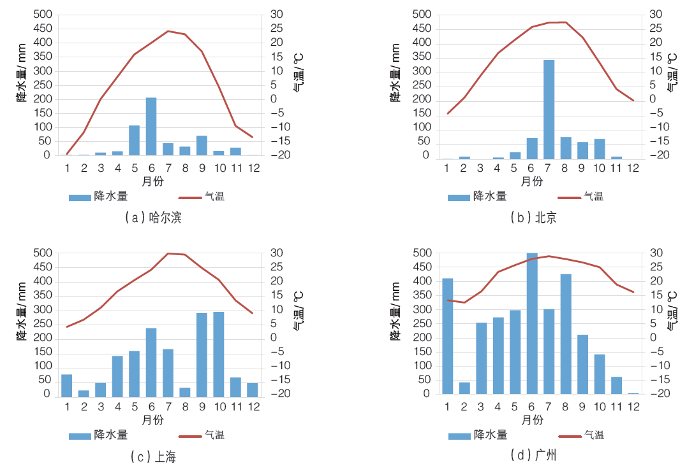
3.1.1 数据处理
@
为什么要南水北调？
1.通过对比，能从图中获取哪些信息？这些信息对制订用水政策有什么帮助？
2.了解我国水资源分布的特点，思考实施南水北调工程的原因。

Slide 6
3.1.1 数据处理
@
项目准备
本章围绕南水北调工程的实施情况，开展项目学习。为完成项目，需做以下工作：
1.3～5名同学组成一个小组，明确分工，制订项目规划。
2.查阅获取项目主题相关资料，结合地理知识，分析我国水资源特点。
3.安装数据处理软件，搭建数据分析和可视化环境。

Slide 7
3.1.1 数据处理
@
项目实施
结合本节学习目标（教科书第85页），制订项目规划。要求如下：
1.确定主题：从供水、节水和水污染防治等方面，确定小组项目主题。
2.制订项目规划：小组合作共同制订项目规划。规划内容主要包括项目研究目标、分析内容、成员分工、预期成果和时间进度等。
3.绘制思维导图：用思维导图记录小组讨论和规划结果。

Slide 8
3.1.1 数据处理
@
学习活动-1
1.确定小组项目主题。
2.初步拟定研究目标。
3.明确成员分工。
用表格的形式呈现内容。内容包括本组的组名、主题、研究目标、成员分工等信息，了解其他组的基本情况。

Slide 9
3.1.1 数据处理
@
学习活动-2
阅读教科书第86页思考活动：南水北调工程中的数据处理。查阅中线工程规划等相关资料，思考：得到中线工程结论需要用到哪些数据？这些数据是如何被处理的?

Slide 10
3.1.1 数据处理
@
小结
数据处理一般是指对数据进行采集、整理、分析和可视化表达的过程。
1.数据采集可为数据处理准备必要的数据。
2.用一定的方法对收集来的数据进行整理、分析，提取有用信息，形成结论，可以指导决策。
3.借助数据呈现方式能够更好地表达数据所蕴含的信息。
4.在数据处理过程中，从大量的、无序的、难以理解的数据中，提取有价值、有意义的数据，分析这些数据。获得有用的信息，有助于作出正确的判断和决策。

Slide 11
3.1.1 数据处理
@
作业
1.修订小组研究目标，为拟定详细的项目规划做准备。
2.阅读教科书第87页阅读拓展“数据分析助决策”。思考：数据的采集、整理、分析和可视化表达对决策起到的作用。

Slide 12
谢谢观看
Thanks for watching

